Slide 1
UDP++
UDP++ Transport Layer Protocol
By Adam Darrah and Asad Saeed

Slide 2
Features
In order packets
Send/Receive buffering
Selective ACK
Many simultaneous connections (using threads)

Slide 3
Packet Header
0 1 2 3
0 1 2 3 4 5 6 7 8 9 0 1 2 3 4 5 6 7 8 9 0 1 2 3 4 5 6 7 8 9 0 1
+-+-+-+-+-+-+-+-+-+-+-+-+-+-+-+-+-+-+-+-+-+-+-+-+-+-+-+-+-+-+-+-+
| Source Port | Destination Port |
+-+-+-+-+-+-+-+-+-+-+-+-+-+-+-+-+-+-+-+-+-+-+-+-+-+-+-+-+-+-+-+-+
| Length | Checksum |
+-+-+-+-+-+-+-+-+-+-+-+-+-+-+-+-+-+-+-+-+-+-+-+-+-+-+-+-+-+-+-+-+
|S|A|S|F|O| | Header | |
|E|C|Y|I|P| | Length | Sequence # |
|Q|Q|N|N|T| | | |
+-+-+-+-+-+-+-+-+-+-+-+-+-+-+-+-+-+-+-+-+-+-+-+-+-+-+-+-+-+-+-+-+
| | Optional Field For SACK |
| Acknowledgment # | Controlled by OPT BIT and |
| | Header Length |
+-+-+-+-+-+-+-+-+-+-+-+-+-+-+-+-+-+-+-+-+-+-+-+-+-+-+-+-+-+-+-+-+
| data |
+-+-+-+-+-+-+-+-+-+-+-+-+-+-+-+-+-+-+-+-+-+-+-+-+-+-+-+-+-+-+-+-+

Slide 4
Class Relationship
+-+-+-+-+-+-+-+-+ +-+-+-+-+-+-+-+-+-+
| UDPPlus | -> spawns | listener thread |
+-+-+-+-+-+-+-+-+ +-+-+-+-+-+-+-+-+-+
|
| has many UDPPlusConnections
|
---------------------------------------------------------
| |
+-+-+-+-+-+-+-+-+-+-+ +-+-+-+-+-+-+-+- +-+-+-+-+-+-+-+-+-+-+ +-+-+-+-+-+-+-+-
| UDPPlusConnection | -> spawns | timer thread | | UDPPlusConnection | -> spawns | timer thread |
+-+-+-+-+-+-+-+-+-+-+ +-+-+-+-+-+-+-+- +-+-+-+-+-+-+-+-+-+-+ +-+-+-+-+-+-+-+-

Slide 5
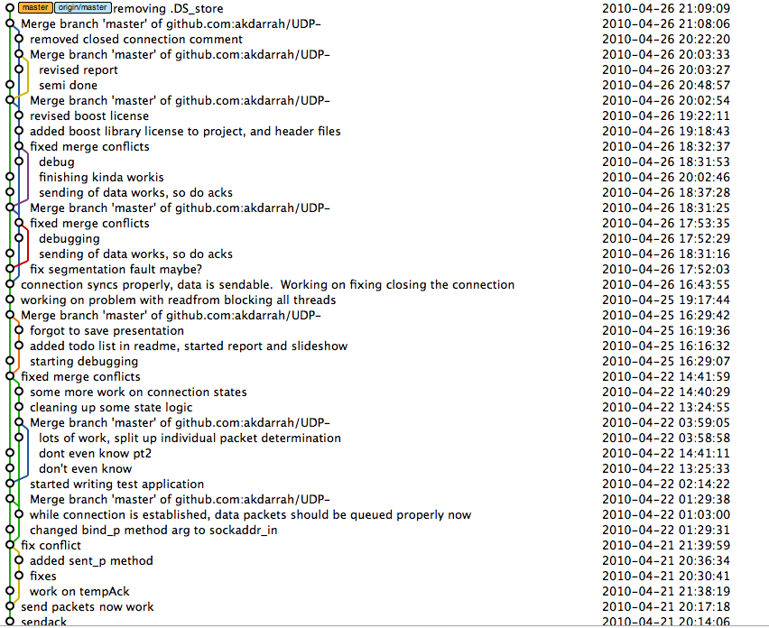
Git

